Slide 1


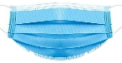

MÔN TOÁN – LỚP 3
TUẦN 12

Slide 2


Slide 3
BẢO VỆ
KHU PHỐ
Các bạn hãy trả lời đúng các câu hỏi mà vi - rus đưa ra để chúng trở về hành tinh của chúng nhé.
Các bạn ơi, thành phố của chúng mình đang bị những con vi-rus đe dọa.

Slide 4
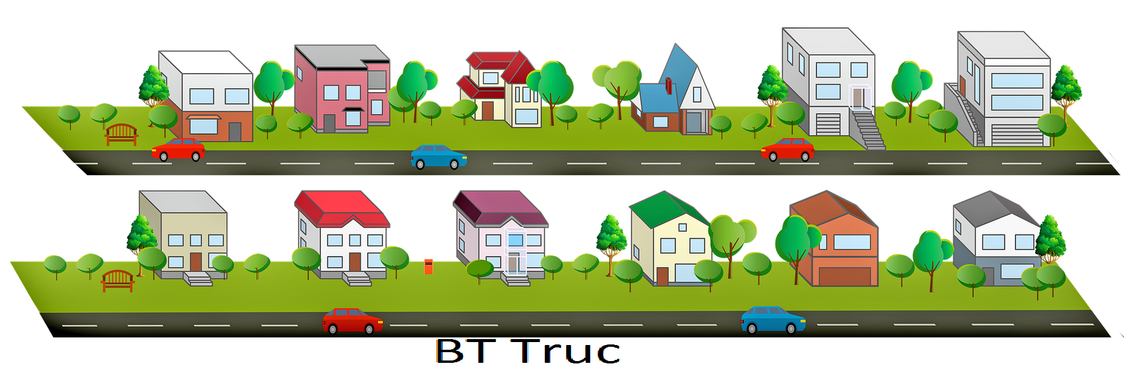


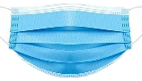
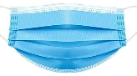
BẢO VỆ KHU PHỐ
2
1
Hoàn thành
Notes:
Chú thích: Thành phố đang bị những con vi-rut đe dọa, các con hãy trả lời đúng các câu hỏi mà vi-rut đưa ra để chúng trở về hành tinh của chúng nhé.
Bấm vào con vi rút để đến slide câu hỏi.
Xong 4 câu hỏi bấm vào “Hoàn thành”

Slide 5
8 x 1 =
8 x 2 =
8 x 3 =
8 x 4 =
8 x 5 =
8
16
24
32
40

Slide 6
8 x 6 =
8 x 7 =
8 x 8 =
8 x 9 =
8 x 10 =
48
56
64
72
80

Slide 7

BẢO VỆ KHU PHỐ
Yeah!!!
Cảm ơn các bạn!!!

Slide 8

BẢNG CHIA 8

Slide 9

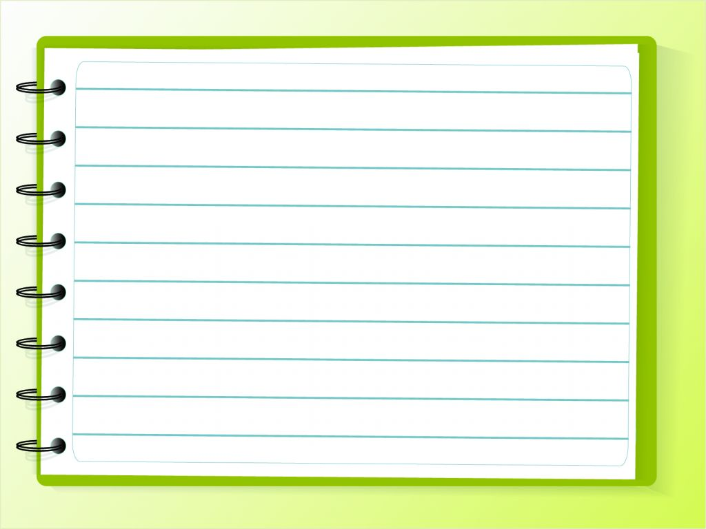
MỤC TIÊU
  Biết lập bảng chia 8 và học thuộc bảng chia 8
1
  Vận dụng phép chia 8 để giải toán và tính toán trong cuộc sống.
2
  Phát triển năng lực ghi nhớ, rèn luyện tính toán cẩn thận, trình bày sạch đẹp.
3

Slide 10
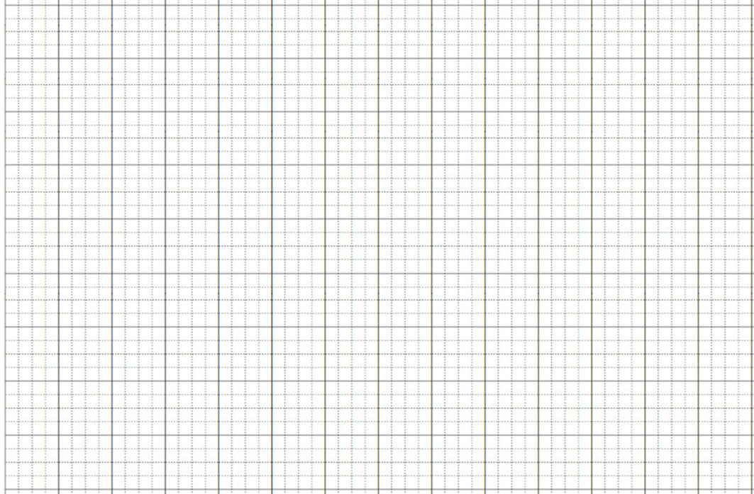
Thứ năm ngày 25 tháng 11 năm 2021
Toán
Bảng chia 8

Slide 11
8 x 1 = 8
8 : 8 = 1
8 x 2 = 16
16 : 8 = 2
8 x 3 = 24
24 : 8 = 3
8 x 4 = 32
32 : 8 = 4
8 x 5 = 40
8 x 6 = 48
8 x 7 = 56
8 x 8 = 64
8 x 9 = 72
8 x 10 = 80
40 : 8 =
48 : 8 =
56 : 8 =
64 : 8 =
72 : 8 =
80 : 8 =
5
6
7
8 x 3 = 24
8
24 : 8 = 3
9
10
Notes:
11

Slide 12

8 : 8 = 1
16 : 8 = 2
24 : 8 = 3
32 : 8 =
40 : 8 =
CÙNG HỌC THUỘC BẢNG CHIA 8
4
5
6
48 : 8 =
56 : 8 =
64 : 8 =
72 : 8 =
80 : 8 =
7
8
9
10

Slide 13
8 : 8 = 1
16 : 8 = 2
24 : 8 = 3
32 : 8 =
40 : 8 =
4
5
6
48 : 8 =
56 : 8 =
64 : 8 =
72 : 8 =
80 : 8 =
7
8
9
10

Slide 14
8 : 8 = 1
16 : 8 = 2
24 : 8 = 3
32 : 8 =
40 : 8 =
4
5
6
48 : 8 =
56 : 8 =
64 : 8 =
72 : 8 =
80 : 8 =
7
8
9
10

Slide 15
Các con làm bài vào SGK trong thời gian 3 phút
Bài 1: Tính nhẩm
24 : 8 =
16 : 8 =
56 : 8 =
80 : 8 =
40 : 8 =
48 : 8 =
64 : 8 =
48 : 6 =
32 : 8 =
8 : 8 =
72 : 8 =
56 : 7 =

Slide 16
Bài 1: Tính nhẩm
10
24 : 8 =
2
80 : 8 =
3
16 : 8 =
56 : 8 =
7
40 : 8 =
48 : 8 =
6
64 : 8 =
48 : 6 =
5
8
8
9
8 : 8 =
9
56 : 7 =
32 : 8 =
1
72 : 8 =
4

Slide 17
Các con làm bài vào SGK trong thời gian 3 phút
Bài 2: Tính nhẩm
8 x 6 =
48 : 8 =
48 : 6 =
8 x 3 =
8 x 5 =
40 : 8 =
40 : 5 =
8 x 4 =
32 : 8 =
32 : 4 =
24 : 8 =
24 : 3 =

Slide 18
Bài 2: Tính nhẩm
32
48
8 x 3 =
24
40
8 x 6 =
48 : 8 =
48 : 6 =
8 x 5 =
40 : 8 =
40 : 5 =
8 x 4 =
32 : 8 =
32 : 4 =
24 : 8 =
5
4
6
3
8
8
8
24 : 3 =
8

Slide 19

Bài 3: Một tấm vải dài 32m được cắt thành 8 mảnh bằng nhau.
Hỏi mỗi mảnh dài mấy mét?
Tóm tắt
Các con làm bài vào vở trong thời gian 3 phút
8 mảnh : 32 m
Mỗi mảnh: … m?

Slide 20
Bài 3: Một tấm vải dài 32m được cắt thành 8 mảnh bằng nhau.
Hỏi mỗi mảnh dài mấy mét?
Tóm tắt
Bài giải
Mỗi mảnh có số mét là:
32 : 8 = 4 (m)
Đáp số: 4 m
8 mảnh : 32 m
1 mảnh : … m?

Slide 21

Bài 4: Một tấm vải dài 32m được cắt thành các mảnh, mỗi mảnh dài 8m. Hỏi cắt được thành mấy mảnh vải?
Các con làm bài vào vở trong thời gian 3 phút
Tóm tắt
8 mét : 1 mảnh
32 mét : … mảnh ?

Slide 22
Bài 4: Một tấm vải dài 32m được cắt thành các mảnh, mỗi mảnh dài 8m. Hỏi cắt được thành mấy mảnh vải?
Tóm tắt
Bài giải
Số mảnh vải cắt được là:
32 : 8 = 4 (mảnh)
Đáp số: 8 mảnh
8 mét : 1 mảnh
32 mét : … mảnh ?

Slide 23
Bài 3: Một tấm vải dài 32m được cắt thành 8 mảnh bằng nhau. Hỏi mỗi mảnh dài mấy mét?
Bài 4:Một tấm vải dài 32m được cắt thành các mảnh, mỗi mảnh dài 8m. Hỏi cắt được thành mấy mảnh vải?
Tóm tắt
Tóm tắt
8 mảnh : 32 m
8 mét : 1 mảnh
Mỗi mảnh : … m?
32 mét : … mảnh ?
Bài giải
Mỗi mảnh có số mét là:
32 : 8 = 4 (m)
Đáp số: 8 m
Bài giải
Số mảnh vải cắt được là:
32 : 8 = 4 (mảnh)
Đáp số: 8 mảnh

Slide 24
Bài 3: Một tấm vải dài 32m được cắt thành 8 mảnh bằng nhau. Hỏi mỗi mảnh dài mấy mét?
Bài 4: Một tấm vải dài 32m được cắt thành các mảnh, mỗi mảnh dài 8m. Hỏi cắt được thành mấy mảnh vải?
Tóm tắt
Tóm tắt
8 mảnh : 32 m
8 mét : 1 mảnh
Mỗi mảnh : … m?
32 mét : … mảnh ?
Bài giải
Mỗi mảnh có số mét là:
32 : 8 = 4 (m)
Đáp số: 8 m
Bài giải
Số mảnh vải cắt được là:
32 : 8 = 4 (mảnh)
Đáp số: 8 mảnh

Slide 25
Bài 3: Một tấm vải dài 32m được cắt thành 8 mảnh bằng nhau. Hỏi mỗi mảnh dài mấy mét?
Bài 4: Một tấm vải dài 32m được cắt thành các mảnh, mỗi mảnh dài 8m. Hỏi cắt được thành mấy mảnh vải?
Tóm tắt
Tóm tắt
8 mảnh : 32 m
8 mét : 1 mảnh
Mỗi mảnh : … m?
32 mét : … mảnh ?
Bài giải
Mỗi hàng có số mét là:
32 : 8 = 4 (m)
Đáp số: 8 m
Bài giải
Số mảnh vải cắt được là:
32 : 8 = 4 (mảnh)
Đáp số: 8 mảnh

Slide 26

VẬN DỤNG – TIẾP NỐI:
1. Hoàn thành bài tập vào vở (nếu chưa xong).
2. Chuẩn bị bài sau: Luyện tập (trang 60)

